Slide 1
金属化与多层互连
金属化：金属（Al、Cu、Pt、W）及金属性材料（金属
硅化物、金属合金）在集成电路技术中的应用.
金属在集成电路中的作用：
MOSFET栅电极材料
互连材料－－－将同一芯片内的各个独立的元器件连接成为具有一定功能的电路模块
接触材料－－－直接与半导体材料接触的材料，以及提供与外部相连的连接点

Slide 2
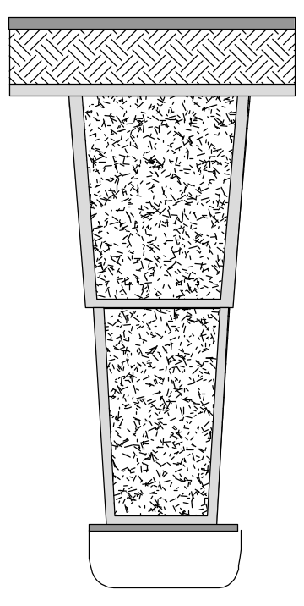
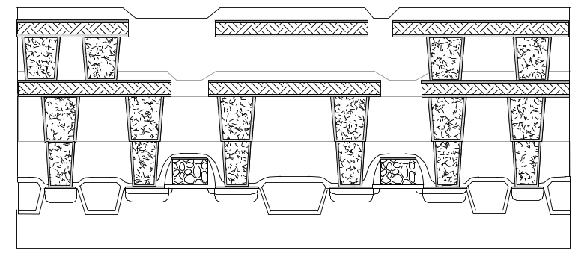
Overview of Multilevel Metallization
Metal interconnect structure
Metal stack interconnect
Via interconnect structure
with tungsten plug
Interlayer Dielectric
Local interconnect (tungsten)
Initial metal contact
Sub quarter micron CMOS cross section
Diffused active region in silicon substrate

Slide 3
集成电路对金属化材料特性的要求
与n＋、p＋硅或多晶硅形成低阻的欧姆接触（接触电阻小），利于提高电路速度
抗电迁移性能好，长时间在较高电流密度负荷下，金属材料的电迁移现象不致引起金属引线失效
与绝缘体（SiO₂）有良好的附着性
耐腐蚀
易于淀积和刻蚀
易于键合，且键合点能经受长期工作
多层互连要求层与层之间绝缘性好，不互相扩散和渗透，要求有一个扩散阻挡层

Slide 4
晶格结构和外延生长特性
金属薄膜的晶格结构决定其特性，外延生长或单晶膜具有最理想的特性，降低电阻率和电迁移率。
影响单晶膜生长的主要因素：
薄膜和衬底材料晶格结构匹配程度（附录3、附录4）
界面附着稳定程度
薄膜晶化生长稳定性
淀积条件（是否引起热学特性失配）
材料纯净度
后续工艺处理

Slide 5
电学特性
电学特性：电阻率、电阻率的温度系数（TCR）、功函数、与半导体接触的肖特基势垒高度（不同材料的电学特性参见P342附录6）
对接触金属材料和栅电极材料，其功函数、与半导体接触的肖特基势垒高度、接触电阻是非常重要的参数。
肖特基势垒高度＝功函数－半导体材料亲和势

Slide 6
机械特性、热力学特性以及化学反应特性
多层薄膜体系中存在的应力：固有应力＋热应力
固有应力：薄膜与衬底晶格失配、薄膜的微结构与纯净度、薄膜中的缺陷、化学反应引入的改变量、各向异性生长、表面效应（表面张力）、静电学性质的影响。
热应力：衬底和薄膜热膨胀系数的不同以及薄膜生长（或退火）温度与使用温度的不同。
应力的作用：严重影响互连体系的可靠性（金属与半导体接触界面的可靠性与稳定性和材料的化学反应特性以及热学特性密切相关）；应力可导致互连线出现空洞；与互连材料的电迁移有关。
减弱多层薄膜体系应力的措施：淀积生长适当的覆盖层。如第一层薄膜受张力，覆盖层受压力时应力减少，经过退火后应力转移，主要集中在覆盖层，而原有薄膜所受应力减少

Slide 7
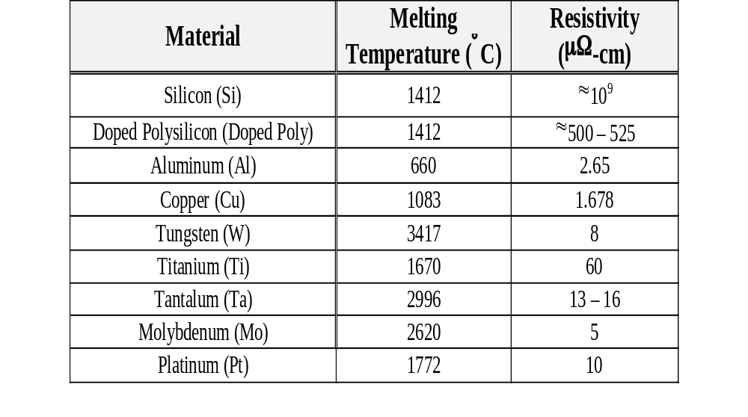
Silicon and Select Wafer Fab Metals (at 20°C)

Slide 8
Metals and Metal Alloys used in Wafer Fab
Aluminum
Aluminum-copper alloys
Copper
Barrier metals
Silicides
Metal plugs

Slide 9
铝在集成电路技术中的应用
铝是集成电路中最常用的互连金属材料
铝的优点：室温电阻率低；与n＋、p＋、或多晶硅的欧姆接触电阻低；与硅和磷硅玻璃的附着性好；易于淀积和刻蚀。

Slide 10
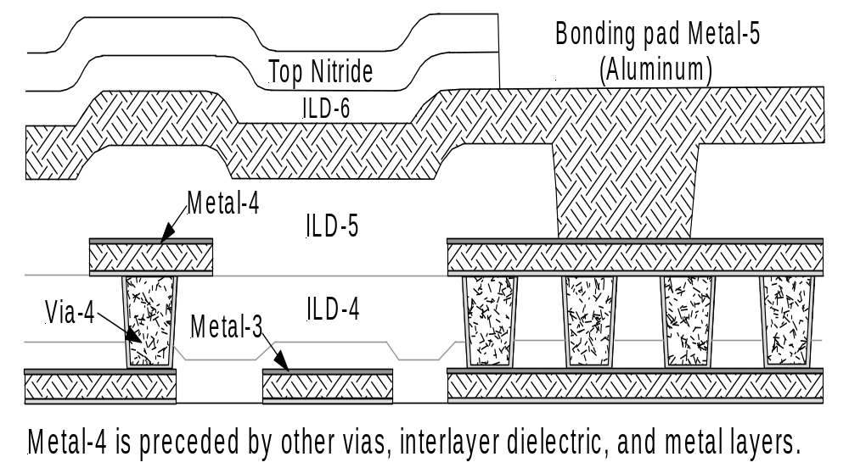
Aluminum Interconnect

Slide 11
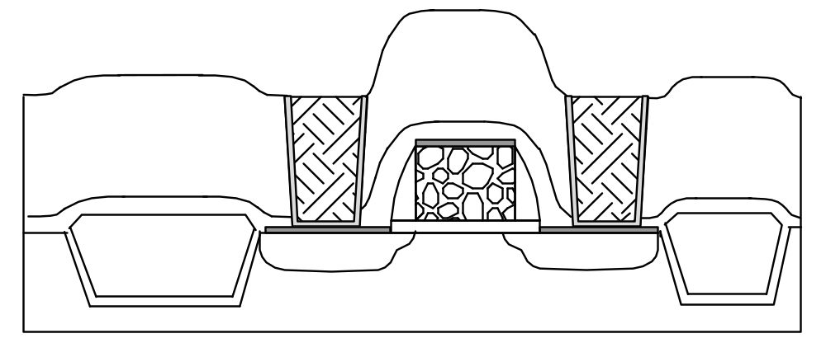
Ohmic Contact Structure
Barrier metal
Aluminum, tungsten, copper, and so on
Oxide
Gate
Source
Drain
Ohmic contact

Slide 12
金属铝膜的制备方法
电阻加热蒸发法
电子束蒸发法
溅射法：厚度的均匀性、台阶的覆盖较好

Slide 13
Al/Si接触中的几个物理现象
Al－Si相图：Al、Si之间不能形成硅化物，Al在Si中的溶解度非常低，Si在Al中的溶解度比较高（参见P270图9.2）400度时重量溶解度为0.25，500度时为0.8。当Al与Si接触时在退火过程中会有相当多的Si原子溶解到Al中。
Si在Al中的扩散系数：在400－500度的退火温度范围内，Si在Al薄膜中的扩散系数比在晶体Al中约大40倍（Al薄膜为多晶，杂质在晶粒间的扩散系数远大于在晶体内的扩散系数。
Al与SiO₂的反应：Al容易与SiO₂反应，
3SiO₂＋4Al－－3Si ＋ 2Al₂O₃，
Al与Si接触时可“吃掉”生长在Si表面的极薄自然氧化层，降低欧姆接触电阻，Al与SiO₂的作用可改善集成电路中Al引线与下面SiO₂的黏滞性

Slide 14
Al/Si接触中的尖楔现象
Al/Si接触时，Si在Al膜的晶粒间界中快速扩散而离开接触孔的同时，Al就向接触孔内运动，填充因Si离开而留下的空间。在某些接触点处Al就象尖钉一样揳进到Si衬底中去，使pn结失效。这就是“尖楔”现象。“尖楔深度可以超过1微米，深过一般超大规模集成电路中的结深。

Slide 15
Al/Si接触的改进
Al－Si合金金属化引线
用Al－Si合金代替纯Al作接触和互连材料，在Al中加入Si饱和溶解度所需的足量Si，可解决Al的尖楔问题，但是较高合金退火温度溶解在Al中的Si在冷却过程中又会从Al中析出。
铝－掺杂多晶硅双层金属化结构
磷（砷）在多晶硅晶粒间界中分凝，使晶粒间界中的硅原子的自由能减小，降低这些Si原子在铝中的溶解度，在淀积Al膜之前先淀积一层重磷或重砷掺杂多晶硅薄膜，构成Al－重磷（砷）掺杂多晶硅结构。
铝－阻挡层结构
在Al－Si之间淀积扩散阻挡层，ptSi，pd₂si，CoSi₂等硅化物

Slide 16
电迁移现象
随着集成电路尺寸慢慢缩小，流过金属的电流密度增大了。一些器件最后在高温下成千上万小时的工作后表现出了开路金属失效。当检查损坏单元时，一些leads都有意料之外的break。这些最终的结果都来自于叫做electromigration的失效机制。载流子在金属中流动时会碰撞到晶体结构中的原子。当电流密度超过几百万安培每平方厘米时，这些冲击太厉害使金属原子开始移动。这些原子的替换造成了多晶金属集合体的独立颗粒之间的空隙。最终这些空隙连在了一起形成一个穿过整个lead的gap，造成了开路失效。在铝合金里加入一点点的铜能提升electromigration resistance大约一个等级。因此多数现代金属系统要么使用铝－铜－硅或铝－铜合金。

Slide 17
电迁移现象的物理机制
电迁移现象：大电流密度作用下的质量输运现象，即沿电子流方向进行的质量输运，在一个方向形成空洞，而在另一个方向由于铝原子的堆积形成小丘，前者使互连引线开路或断裂，而后者造成光刻困难和多层布线之间的短路。
电迁移现象的本质：导体原子与通过该导体电子流之间的相互作用，当一个铝金属离子被热激发处于晶体点阵电位分布的谷顶的时候，将受到二个方向相反的作用力：静电作用力（方向沿电场的方向）；电子风（导电电子与金属原子/离子之间的碰撞引起的相互间的动量交换，方向沿电子流的方向）
当金属为良导体时，电子对金属离子有屏蔽作用，静电作用力减小，在直流电流密度大时电子风作用力是主要的

Slide 18
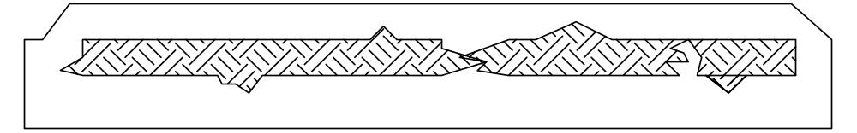
Hillock （蚀丘）on a Metal Line due to Electromigration
Hillocks short-circuit two metal lines
Void in metal line

Slide 19
中值失效时间
MTF（Median Time to Failure）：50％互连引线失效的时间，正比于引线截面积，反比于质量输运率,质量输运率越低，中值失效时间越长。

Slide 20
改进电迁移的方法
结构的影响和“竹状”结构的选择
晶粒大小对MTF有影响，多晶铝的优选晶向也会影响MTF值。电子束蒸发的铝薄膜（晶粒的优选晶向为〈111〉晶向），其MTF值比溅射的铝薄膜大2～3倍（溅射的铝薄膜更加无序）。
MTF随铝线宽度的减小和长度的增加而降低。具有“竹状”结构的铝引线（P277图9.7），组成多晶体的晶粒从下而上贯穿引线截面，晶粒间界垂直于电流方向，晶粒间界的扩散不起作用，可以使MTF提高二个数量级。
Al－Cu合金和Al－Si－Cu合金
在Al中加入Cu、Ni、Cr、Mg等，这些杂质在铝晶界分凝降低了Al原子在Al晶界的扩散系数，提高MTF一个数量级，但电阻率增加。
三层夹心结构
在二层Al薄膜之间增加一个约500A的过渡金属层（Ti、Hf、Cr、Ta等），400℃退火1小时后在二层铝引线间形成金属化合物，是很好的铝扩散阻挡层，减小铝原子的迁移率，防止空洞和小丘的形成。可以提高MTF2~3个数量级。

Slide 21
互连引线的延迟时间
随着器件尺寸的减小，降低互连线延迟时间十分重要。表征互连引线延迟时间的物理量是RC常数，R为引线的电阻、C为互连系统的电容
R与互连材料电阻率ρ、连线长度L和截面积wt_{m}有关（w为引线宽度，t_{m}为引线的厚度）。R= （ρL） / （ wt_{m}）
互连系统的电容与互连引线几何尺寸及互连引线下面介质层的介电常数ε和厚度t_{ax}有关。C=(εwL)/ t_{ax}
RC= (ρεL²)/(t_{m} t_{ax})
从上式可以看出，采用低电阻率的互连材料及低介电常数的介质材料可以有效地降低互连系统的延迟时间。

Slide 22
铜及低K介质
铜作为互连材料，其抗电迁移性能比铝好，电阻率低，可以减小引线的宽度和厚度，从而减小分布电容。
使用低K材料（介电常数比SiO₂低的介质材料，介电常数小于3.5）作为介质层，减小了分布电容，降低了RC互连线延迟时间。提高集成电路的速度。
使用铜作为互连材料，低K材料作为介质层，可降低互连线延迟时间。

Slide 23
Cu作为互连材料的工艺流程
IC制造技术进入到0.18um及其以下，Cu互连得到广泛应用。Cu作为互连材料的主要问题之一是目前还缺乏一种刻蚀Cu的合适工艺，不能采用传统的以铝作为互连材料的布线工艺。普遍采用双大马士革（Dual Damascene）（镶嵌）工艺，其主要特点是对任何一层进行互连材料淀积的同时，也对该层与下层之间的通孔（Via）进行填充，而CMP平整化工艺只对导电金属层材料进行。与传统的互连工艺（铝互连）相比，工艺步骤得到简化，工艺成本降低。
双镶嵌结构的Cu互连工艺流程图参见教材P279图9.8.

Slide 24
大马士革（Dual Damascene）（镶嵌）工艺
Cu的布线采用被称为大马仕革（镶嵌）工艺，在层间的介质层被平坦化后，在介质层上刻蚀出金属连线用的沟槽，先用溅射方法淀积一层薄的金属势垒（阻挡）层，防止Cu的扩散和保证具有良好的黏附性；接着再用溅射方法淀积Cu的仔晶层，作为导电极板与电镀液接触，以激发电镀的开始，满足利用电镀或化学镀方法淀积Cu的需要；然后利用CVD或电化学方法（如电镀或化学镀）对沟槽和通孔同时进行金属Cu的填充淀积，Cu的淀积厚度要大于沟槽的深度，使沟槽完全被填满，随后在400℃左右进行退火，最后进行Cu的CMP和清洁工艺。

Slide 25
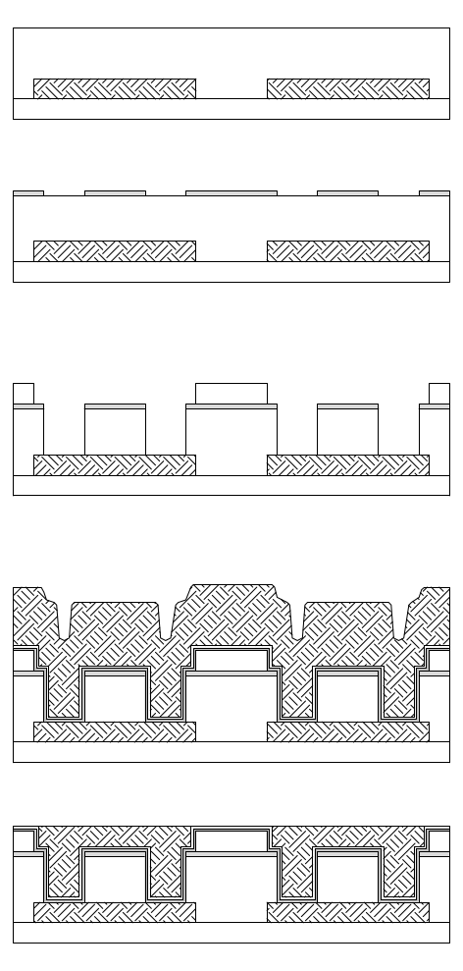
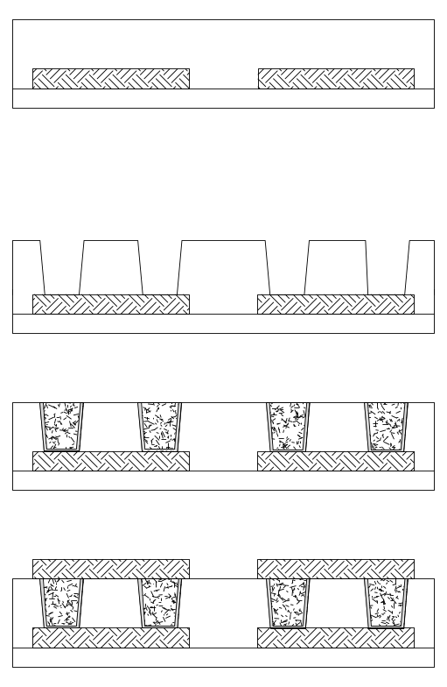
Traditional vs. Damascene Metallization
Traditional Interconnect Flow（Al）
Dual Damascene Flow
Cap ILD layer and CMP
Cap ILD layer and CMP
Nitride etch-stop layer (patterned and etched)
Oxide Via-2 etch
Second ILD layer deposition and etch through two oxide layers
Tungsten deposition + CMP
Copper fill
Metal-2 deposition + etch
Copper CMP

Slide 26
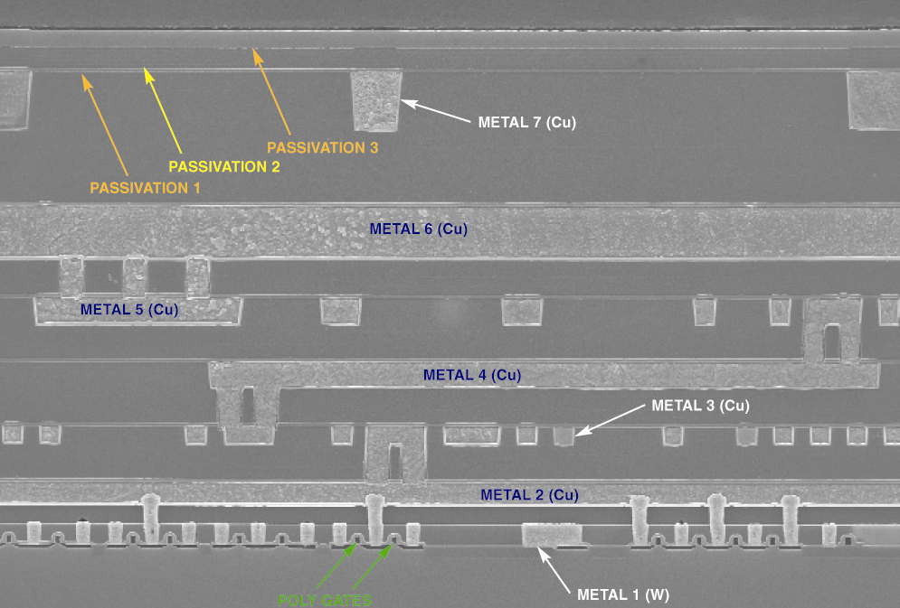
Copper Metallization

Slide 27
金属Cu的淀积技术
与PVD、CVD相比，用电镀或化学镀向通孔和沟槽中填充Cu具有较好的台阶覆盖性、较高的淀积速率、较好的可靠性，但淀积均匀性较差。而用溅射方法及CVD方法填充，淀积很厚的Cu导电薄膜，易形成空洞抗电迁移性能较差，可靠性差，由电迁移引起的失效几率远远大于电镀或化学镀。

Slide 28
Cu电镀工艺
采用CuSO₄与H₂SO₄的混合液为电镀液，硅片与外电源的负极相接，通电后电镀液中的正离子Cu由于受到负电极的作用被Cu仔晶层吸引，从而实现Cu在仔晶层上的淀积

Slide 29
Cu的化学镀淀积
通过金属离子、还原剂、复合剂、PH调节剂之间在需要淀积的表面进行电化学反应实现Cu的淀积，无需外接电源。
Cu²⁺ + 2HCHO + 4OH⁻ ---Cu⁰（固） + 2H₂O （液）+ H₂(气）
电镀填充的Cu金属层存在自退火效应，引起Cu的再结晶，可导致Cu薄膜的电阻率下降18%~20%，经过一段时间后，电阻率才趋于稳定。为了使电镀淀积的Cu的方块电阻、表面硬度及CMP的磨蚀率等性能稳定，需要在温度高于150℃进行60秒以上的退火。方块电阻、表面硬度及CMP的磨蚀率等特征受退火温度、时间、气氛等因素影响。

Slide 30
Cu的CMP工艺
Cu的CMP工艺应满足对Cu的磨蚀损伤很小；对介质和Cu无腐蚀；对小尺寸图形不敏感；在金属和介质界面有好的工艺停止特性。
Cu本身很软、容易氧化，需采用弱氧化剂和弱的摩擦剂，而扩散势垒层材料Ta等非常坚硬、不易氧化，需采用强氧化剂和强的摩擦剂。需采用多步CMP工艺，应用多种CMP磨料，不同的磨料对不同的材料有不同的刻蚀率和刻蚀选择性，通过改进磨盘材料和磨料配比，减少CMP步骤对Cu的缺陷损伤，减小磨料对Cu的腐蚀
产生的缺陷：磨痕（dishing）、腐蚀（corrosion）、磨蚀（erosion）、划痕（scratch）、凹陷（pitting）

Slide 31
The Benefits of Copper Interconnect
1. Reduction in resistivity
  1.678 μΩ-cm vs. 2.65 μΩ-cm for Aluminum
2. Reduction in power consumption
3. Tighter packing density
4. Superior resistance to electromigration
5. Fewer process steps
  20 to 30 % fewer steps with damascene technique

Slide 32
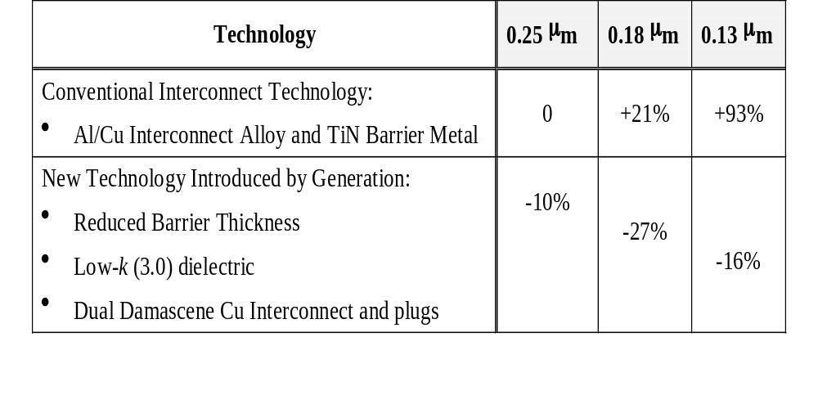
Change in Interconnect Delay Compared to 0.25-μm Device Generation

Slide 33
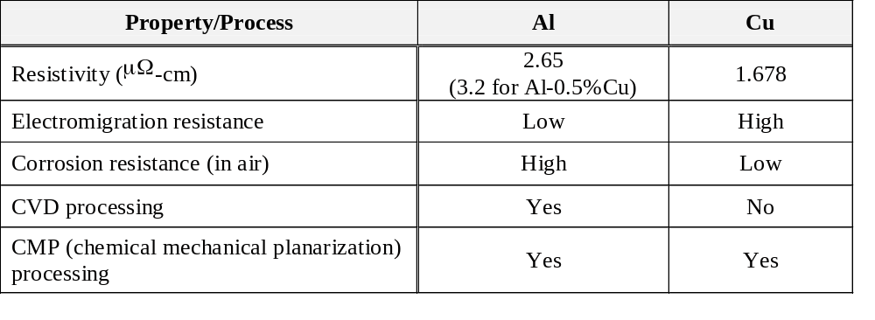
Comparison of Properties/Processes Between Al and Cu

Slide 34
Three Major Challenges to Using Copper Interconnects in Semiconductor Products
1. Copper diffuses quickly into oxides and silicon.
2. Copper cannot be easily patterned using regular plasma etching techniques.
3. Copper oxidizes quickly in air at low temperatures (<200°C) and does not form a protective layer to stop further oxidation.

Slide 35
低K介质层材料和淀积技术
采用低K互连介质（介电常数比SiO₂低，一般小于3.5）可以在不降低布线密度的条件下，有效降低寄生电容C的数值，减小RC互连延迟时间，提高集成电路的速度。低K材料除了低K值外，还需满足以下条件：
1）好的材料特性、热性能（400℃以上热处理后性质稳定，热导率好利于器件散热）、介电性能（其漏电流、击穿电压、电荷陷阱效应等应满足器件要求）和力学性能（低的薄膜应力、良好的保形性，薄膜不龟裂）等；
2）与其他的互连材料及势垒层材料兼容（吸潮性、相互间的黏附性和化学反应性等）；
3）与IC工艺兼容（与清洗、刻蚀、CMP、热处理等工艺兼容）；
4）高纯度淀积，且工艺成本低；
5）在特定工作条件下，在器件寿命期间内高可靠性地工作。

Slide 36
低K介质材料淀积技术
旋涂工艺（Spin On）：工艺简单、缺陷密度较低、产率高、易于平整化、无需使用危险气体。主要缺陷有条痕（striation）、慧尾（comet）、丘胞（pimple）、泡状（bubble），采用修补（curing）和淀积覆盖层技术等可有效消除这些缺陷。
CVD工艺：与IC工艺兼容、反应剂成本比较旋涂液低，但设备较贵，可应用的材料受限制。

Slide 37
低K介质材料
K值在2.8~3.5之间的低K材料：HSQ薄膜【氢硅一倍半氧化物烷(hydrogen silsesquioxysilane) 】、掺氟的氧化物、低K的SOG旋涂玻璃（Spin-On Glass）
K值在2.5~2.8之间的低K材料：含氟的聚酰亚胺、有机硅氧烷聚合物等
K值小于2.0的极低K介质材料：多孔型气凝胶薄膜材料（多孔石英气凝胶）、石英气凝胶薄膜材料、多氟的特富龙材料

Slide 38
低K介质材料的刻蚀工艺要求
与低K介质材料工艺兼容
对刻蚀停止层材料有高的选择比性
能形成垂直图形
对Cu无刻蚀和腐蚀
刻蚀的残留物易于清除
低K介质材料刻蚀后的清洗方法：干法、湿法。
清洗机制：物理机制、化学机制
物理机制：利用清洗剂（或DI水）对残留物的物理冲刷作用清除表面残留物
化学机制：利用清洗剂和残留物的化学反应，形成易挥发或易溶解的产物。
通常采用物理清洗和化学清洗相结合，要求清洗工艺既能有效清除残留物又不对低K介质和通孔底层Cu表面造成损伤，对图形的关键尺寸和侧墙图形要求有尽可能小的影响。

Slide 39
势垒层材料技术
势垒层包括介质势垒层和导电势垒层，其主要功能有防止Cu扩散、改善Cu的附着性、作为CMP和刻蚀工艺的停止层、保护Cu薄膜和低K介质层不受工艺和环境等因素造成的氧化和腐蚀效应，以及对电学性能造成影响。
SiN是常用的介质势垒层材料，具有较好的介质势垒层特性、较高的刻蚀选择性和CMP选择性、高抗Cu扩散和氧化的能力、好的钝化能力，但其介电常数较高，使互连电容增加。需发展低K值的新型介质势垒层材料。
金属（导电）势垒层材料：防止Cu扩散、保证有高可靠的电学接触；要求具有保形的通孔和沟槽淀积性能；好的势垒性能；低的通孔电阻；与Cu黏附性好；与Cu的CMP工艺兼容。常用的有WN、TiN、Ta、TaN、TaSi_{x}N_{y}等。
CVD淀积金属势垒层较溅射势垒层材料有较平整的表面并改善了黏附性。

Slide 40
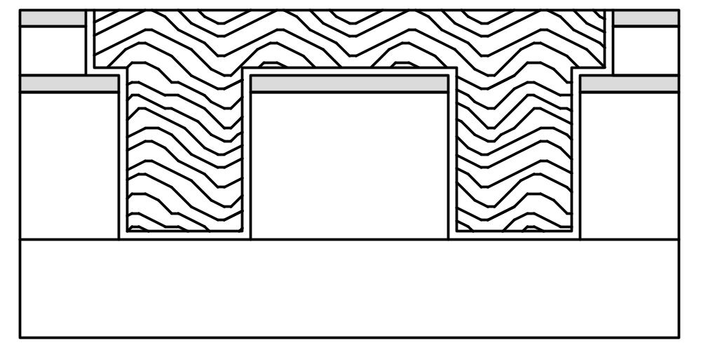
Barrier Layer for Copper Interconnect Structure
Barrier metal
Copper

Slide 41
The Essential Properties of Barrier Metal
1. Good diffusion barrier properties so that the diffusivity of the two interface materials (e.g., tungsten and silicon) is low at the sintering temperature (sintering refers to joining of the materials by thermal means).
2. High electrical conductivity with low ohmic contact resistance.
3. Good adhesion between the semiconductor and metal.
4. Resistance to electromigration.
5. Stability when thin and at high temperature.
6. Resistance to corrosion and oxidation.

Slide 42
Requirements for Copper Barrier Metal
1. Prevent copper diffusion.
2. Low film resistivity.
3. Good adhesion to both dielectric material and copper.
4. Compatible with chemical-mechanical polish (CMP).
5. Metal layer is continuous and conformal with good step coverage and deposition in high aspect ratio gaps.
6. Minimal thickness to allow the copper to occupy the maximum cross-sectional area.

Slide 43
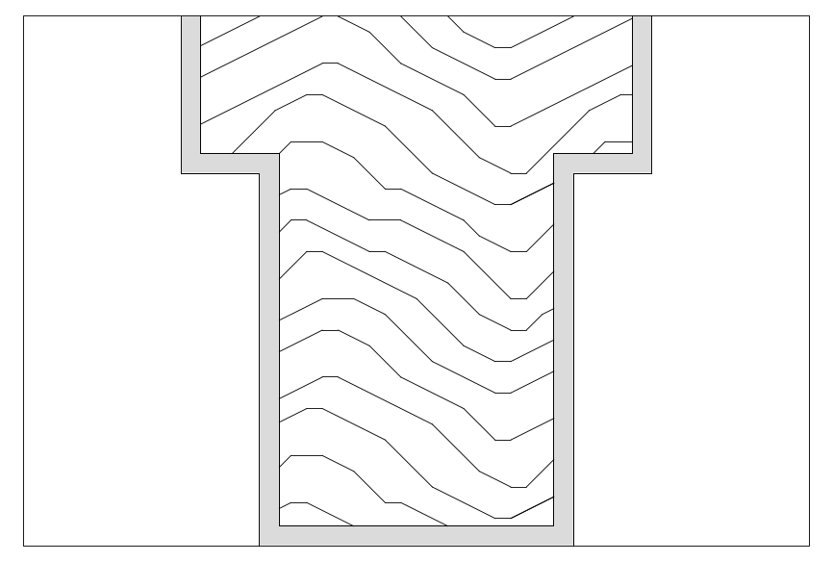
Ta for Copper Barrier Metal
Tantalum
Copper

Slide 44
低K介质和Cu互连集成技术中的可靠性问题
可靠性涉及到电迁移、应力迁移、热循环稳定性、介电应力、热导率等问题。可靠性特性通常与材料性质、制备工艺、材料和工艺的兼容性密切相关。
可靠性问题的研究主要包括高电压应力、高温度循环应力以及介质导热特性等条件对介电性能的（介电击穿特性、介电材料的C-V、I-V特性在高电压应力和温度循环应力作用下的变化）影响。

